Slide 1

ĐỊA LÍ
Thành phố Cần Thơ

Slide 2
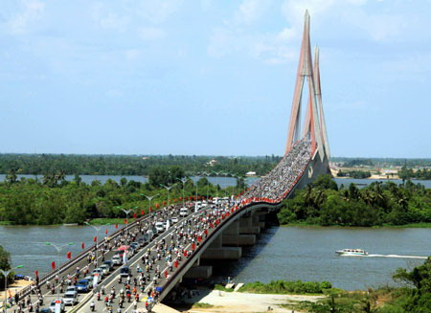
THÀNH PHỐ CẦN THƠ

Slide 3

1. Thành phố ở trung tâm đồng bằng sông Cửu Long

Slide 4
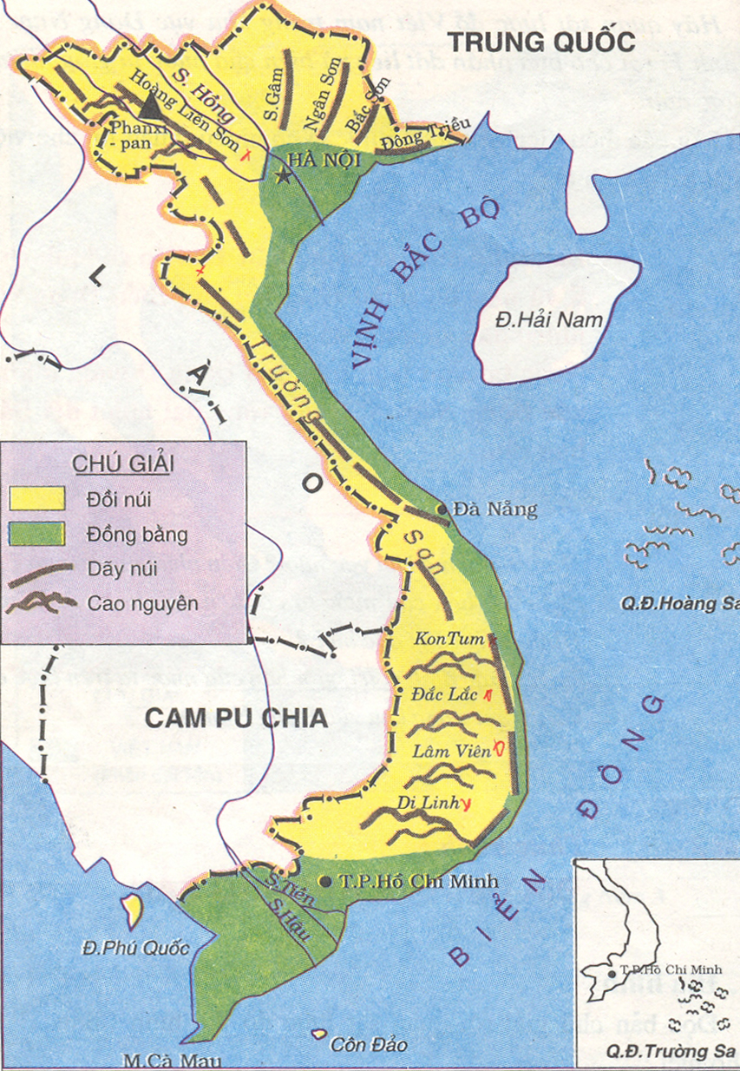
Em hãy chỉ vị trí
thành phố Cần Thơ
trên lược đồ
tự nhiên Việt Nam.
Thanh Hoaù
Vinh
Hueá
Ñaø Naüng
Nha Trang
Tp.Cần Thơ
Tp.Cần thơ
Lược đồ tự nhiên Việt Nam

Slide 5
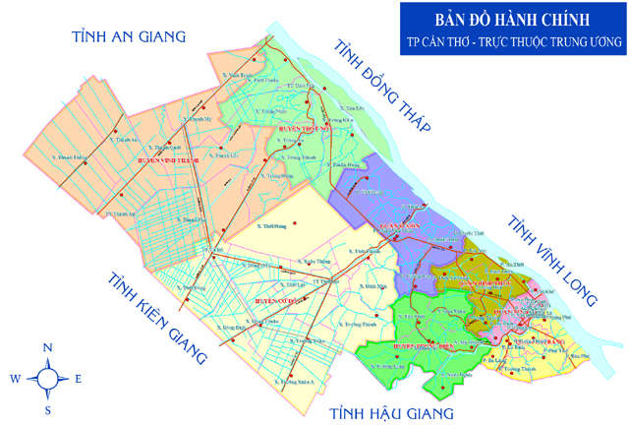
H. Thốt Nốt
H. Vĩnh Thạnh
Sông Hậu
Q. Ô Môn
Q. Bình Thủy
H. Cờ Đỏ
Q. Ninh Kiều
H. Phong Điền
H. Cái Răng
BẢN ĐỒ HÀNH CHÍNH – THÀNH PHỐ CẦN THƠ - TRỰC THUỘC TRUNG ƯƠNG

Slide 6
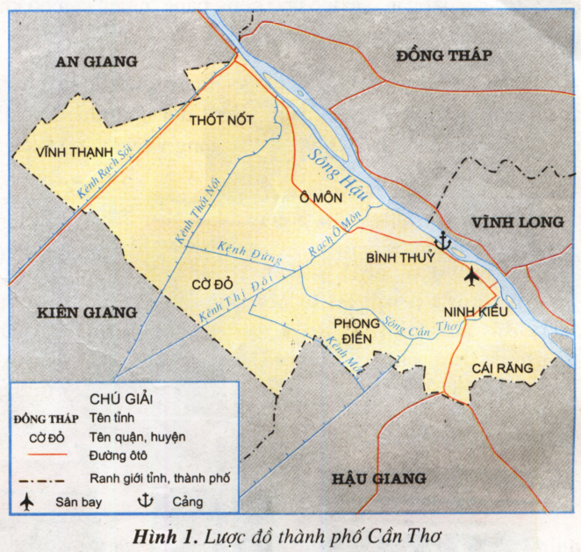
2 phút
Câu hỏi thảo luận
1. Dựa vào lược đồ em hãy cho biết thành phố Cần Thơ tiếp giáp với những tỉnh nào?
2.Thành phố Cần Thơ nằm bên sông nào?

Slide 7
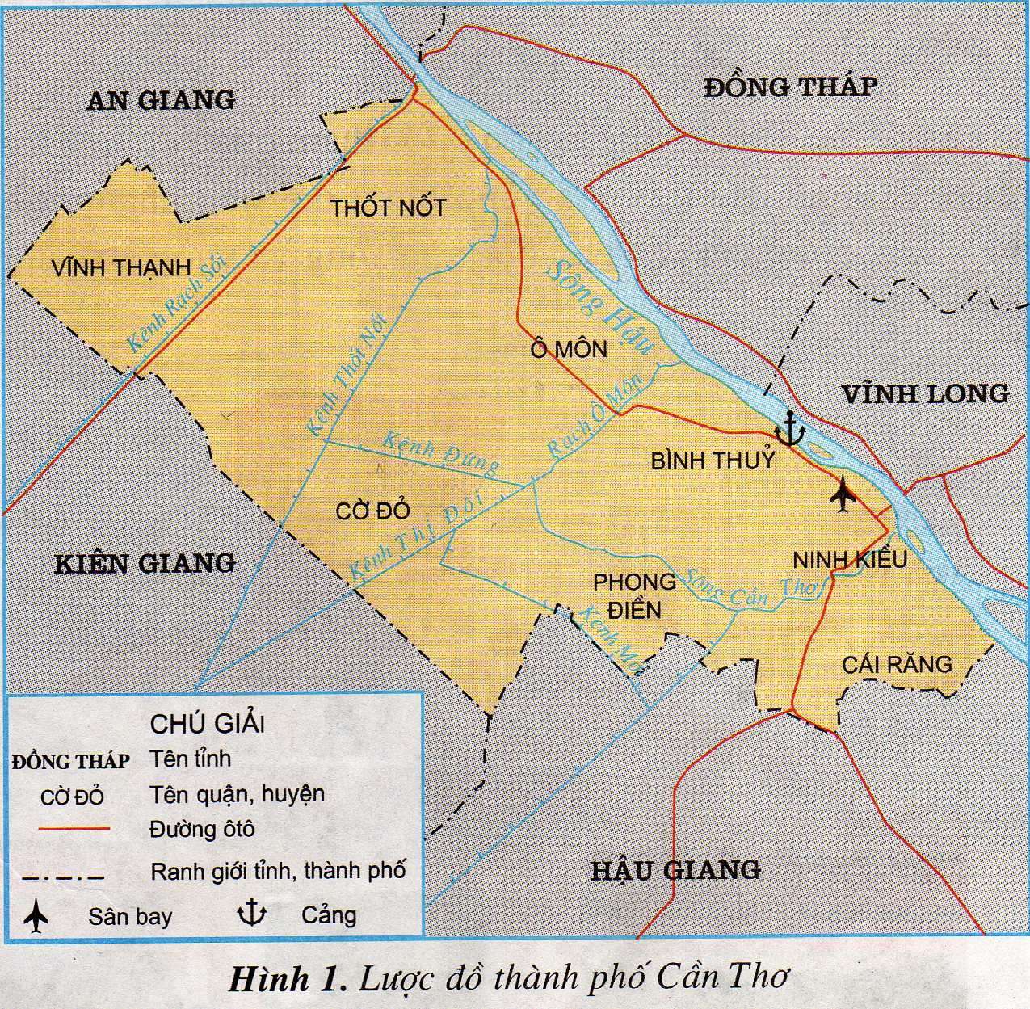

AN GIANG
ĐỒNG THÁP
Sông Hậu
VĨNH LONG
KIÊN GIANG
HẬU GIANG

Slide 8




CHÚ GIẢI
Đường bộ
Đường thủy
Đường hàng không
Từ thành phố Cần Thơ đi các tỉnh khác
bằng các loại đường giao thông nào?

Slide 9
Em nhận xét gì về vị trí của thành phố Cần Thơ trong khu vực đồng bằng sông Cửu Long?

Slide 10
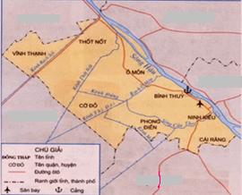
AN GIANG
ĐỒNG THÁP
Kênh rạch sỏi
Kênh thốt nốt
VĨNH LONG
Kênh Ô Môn
Kênh đứng
Kênh Thị Đôi
KIÊN GIANG
Sông Cầu
Kênh Mã
HẬU GIANG
Ở trung tâm đồng bằng sông Cửu Long.

Slide 11
1. TP Cần Thơ nằm bên sông nào?
2. Tỉnh nào tiếp giáp với thành phố Cần Thơ?
3. Từ thành phố Cần Thơ đi đến các tỉnh khác bằng các loại đường giao thông nào?
Sông Hậu
Vĩnh Long, Đồng Tháp,
An Giang, Kiên Giang,
Hậu Giang
Đường bộ, đường
thủy,đường hàng
không

Slide 12
KẾT LUẬN HOẠT ĐỘNG 1
- Thành phố Cần Thơ nằm bên dòng sông Hậu, ở trung tâm đồng bằng sông Cửu Long.
- Giáp các tỉnh Vĩnh Long, An Giang, Đồng Tháp, Kiên Giang, Hậu Giang.
-Từ thành phố Cần Thơ đi đến các tỉnh khác bằng đường bộ đường thủy, đường hàng không.

Slide 13
1. Thành phố ở trung tâm đồng bằng sông Cửu Long
Thành phố Cần Thơ nằm bên sông Hậu, ở trung tâm đồng bằng sông Cửu Long.
2. Trung tâm kinh tế, văn hoá và khoa học của đồng bằng sông Cửu Long

Slide 14
AN GIANG
ĐỒNG THÁP
Hãy nêu tên các con kênh, rạch ở thành phố Cần Thơ?
Kênh Rạch Sỏi
Kênh Thốt Nốt
Rạch Ô Môn
VĨNH LONG
Kênh Đứng
Kênh Thị Đôi
KIÊN GIANG
Kênh Mới
HẬU GIANG
Lược đồ thành phố Cần Thơ

Slide 15
+ Em có nhận xét gì về hệ thống kênh rạch của TP Cần Thơ?

Slide 16
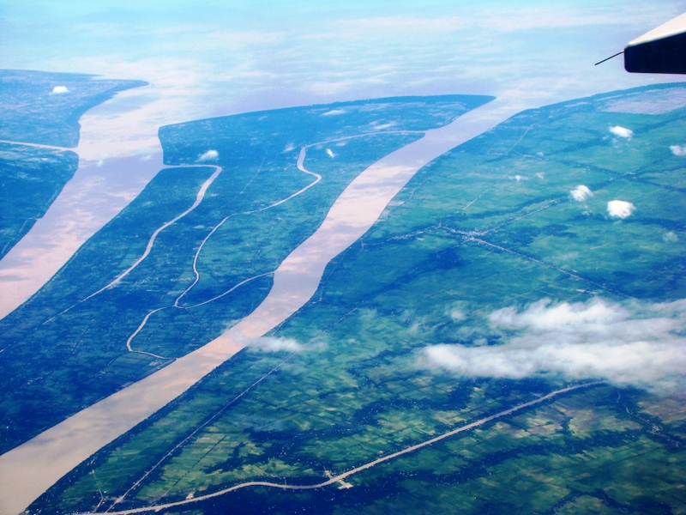
- Hệ thống kênh rạch của TP Cần Thơ chằng chịt, chia cắt thành phố ra nhiều phần.
- Đọc SGK phần 2 trang 132.
MẠNG LƯỚI SÔNG NGÒI CỦA ĐỒNG BẰNG NAM BỘ

Slide 17
+ Hệ thống kênh rạch như thế tạo điều kiện thuận lợi gì cho kinh tế của Cần Thơ?
- Hệ thống kênh rạch này tạo điều kiện để TP Cần Thơ tiếp nhận và xuất đi các hàng nông sản, thủy sản.

Slide 18
Thảo luận nhóm 4
3 phút
Dựa vào SGK và những hiểu biết của mình hãy tìm những dẫn chứng thể hiện Cần Thơ là:
Trung tâm kinh tế:
Trung tâm văn hóa:
Trung tâm khoa học:
Của đồng bằng sông Cửu Long

Slide 19
Trung tâm | Dẫn chứng cụ thể
Là trung tâm kinh tế
Là trung tâm khoa học
Trung tâm văn hóa
Là nơi tiếp nhận nông, thủy sản của ĐBSCL, sản xuất lương thực, thực phẩm xuất khẩu trong nước và ngoài nước

Slide 20
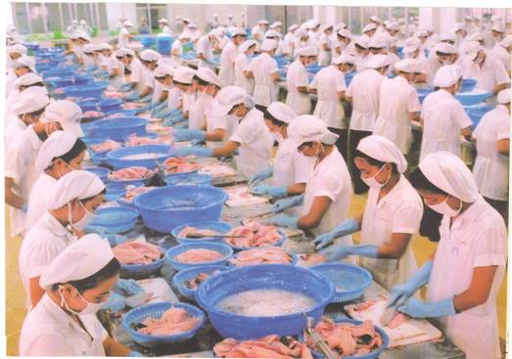
Chế biến cá Ba Sa

Slide 21
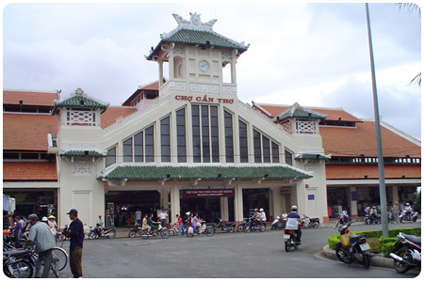
Chợ thực phẩm, rau quả Cần Thơ

Slide 22
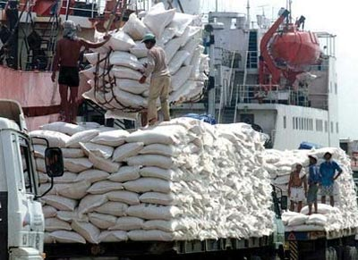
Bốc gạo xuất khẩu

Slide 23
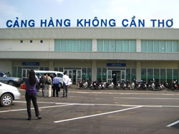
Cảng hàng không Thành phố Cần Thơ

Slide 24
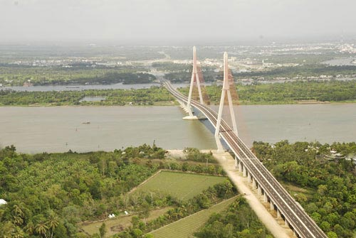
Cầu Cần Thơ

Slide 25
Trung tâm | Dẫn chứng cụ thể
Là trung tâm kinh tế
Là trung tâm khoa học
Trung tâm văn hóa
Là nơi tiếp nhận nông, thủy sản của ĐBSCL, sản xuất lương thực, thực phẩm xuất khẩu trong nước và ngoài nước
- Sản xuất máy nông nghiệp, phân bón, thuốc trừ sâu,...
- Có viện nghiên cứu lúa gạo các giống lúa mới cho ĐBSCL

Slide 26
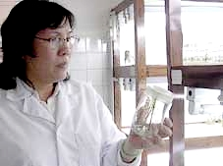
Viện nghiên cứu lúa

Slide 27
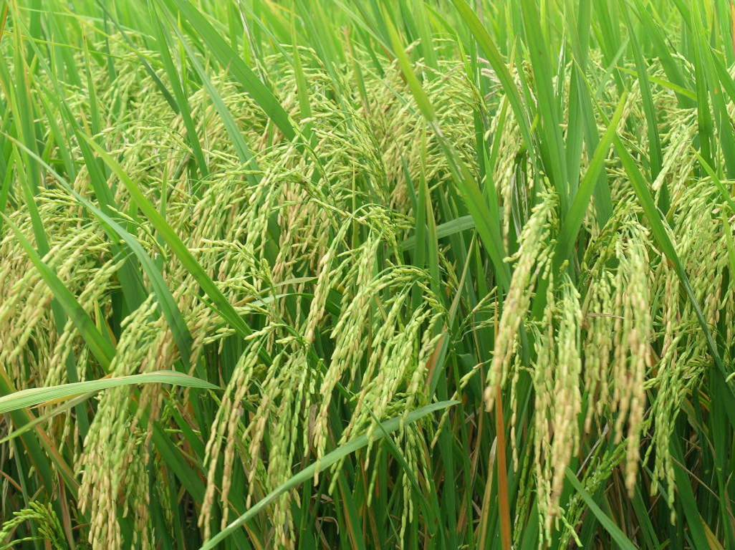
Giống lúa cao sản ở Cần Thơ

Slide 28
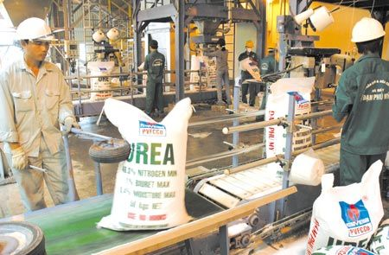
Nhà máy sản xuất phân bón

Slide 29
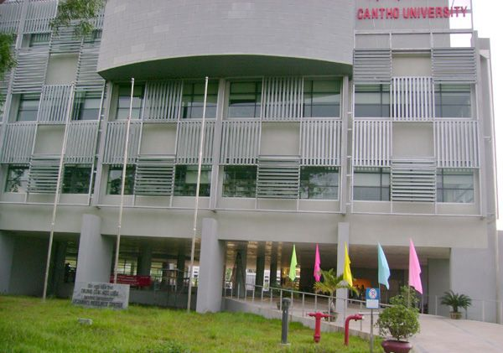
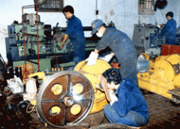
Các sản phẩm chủ yếu phục vụ cho ngành nông nghiệp.

Slide 30
Trung tâm | Dẫn chứng cụ thể
Là trung tâm kinh tế
Là trung tâm khoa học
Trung tâm văn hóa
Là nơi tiếp nhận nông, thủy sản của ĐBSCL, sản xuất lương thực, thực phẩm xuất khẩu trong nước và ngoài nước
- Sản xuất máy nông nghiệp, phân bón, thuốc trừ sâu,...
- Có viện nghiên cứu lúa gạo các giống lúa mới cho ĐBSCL
Có trường ĐH Cần Thơ và trường Cao đẳng, trung tâm dạy nghề,...
Có khu du lịch, vườn trái cây. Tham quan chợ nổi và vườn cò Bằng Lăng,...

Slide 31
Trường ĐH Cần Thơ

Slide 32
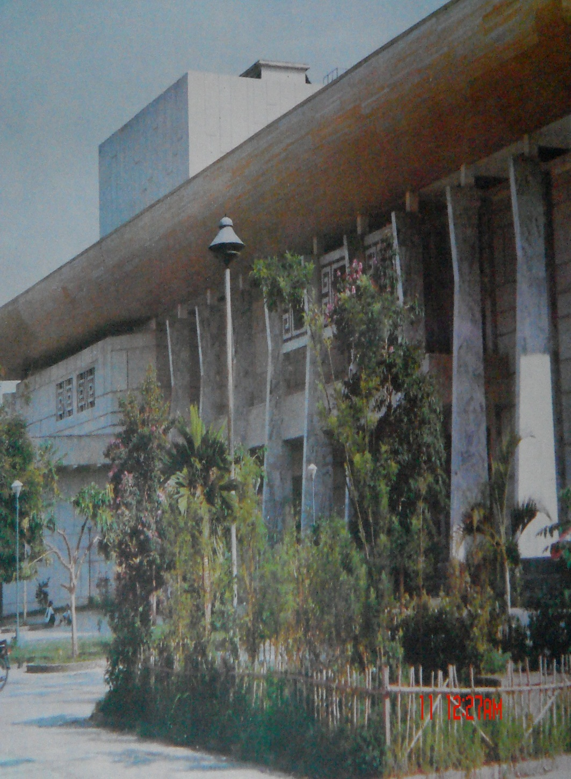

Trung tâm dạy nghề

Slide 33
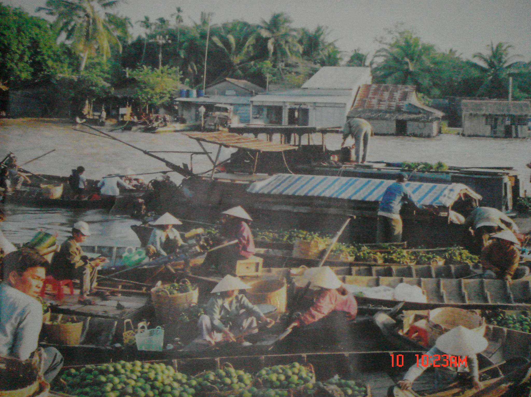
Chợ nổi trên sông Cần Thơ

Slide 34
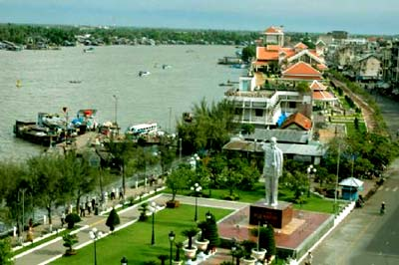
Bến Ninh Kiều

Slide 35
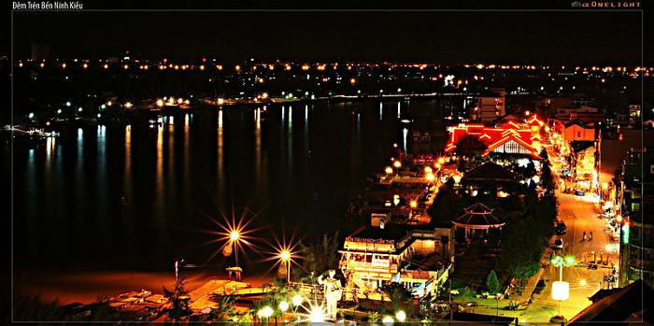
Bến Ninh Kiều

Slide 36
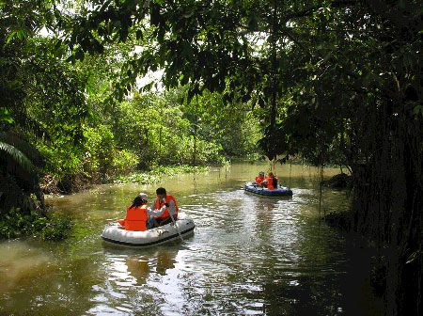
Du khách tham quan vườn cây

Slide 37
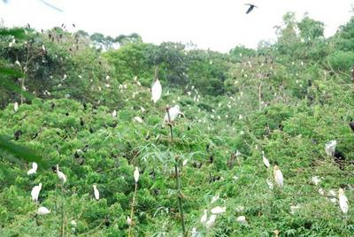
Vườn cò Bằng Lăng

Slide 38
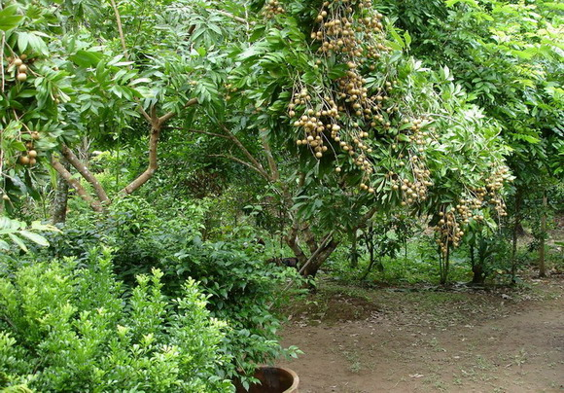
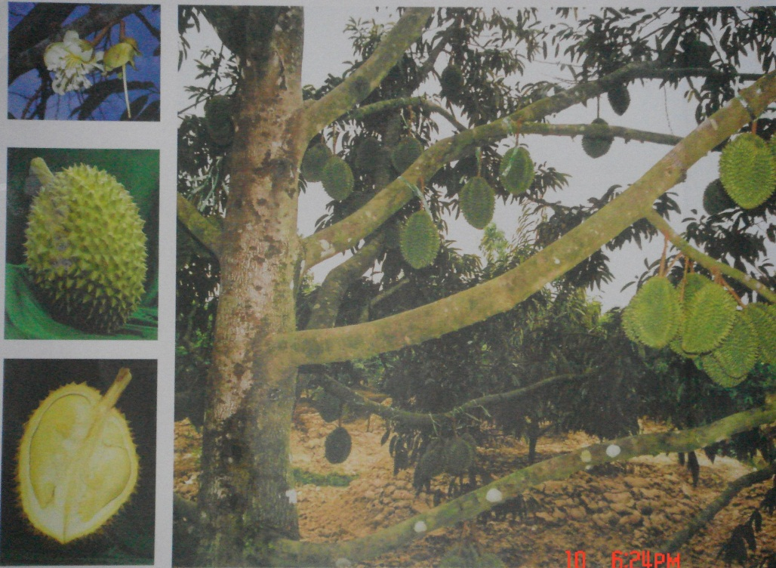

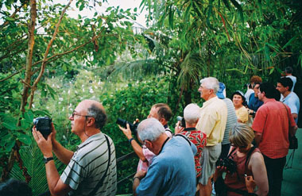
Du khách đến tham quan vườn trái cây và vườn cò ở Cần Thơ

Slide 39
Thành phố Cần Thơ là trung tâm kinh tế quan trọng của đồng bằng sông Cửu Long vì: Nơi đây tiếp nhận các hàng nông sản, thuỷ sản của vùng đồng bằng sông Cửu Long, rồi từ đó xuất khẩu đi các nơi khác ở trong nước và thế giới.
Tại sao nói Thành phố Cần Thơ là trung tâm kinh tế quan trọng của đồng bằng sông Cửu Long ?

Slide 40
Kết luận hoạt động 2:
Nhờ có vị trí địa lí thuận lợi và là nơi tiếp giáp nhiều mặt hàng nông, thuỷ sản của đồng bằng sông Cửu Long nên Cần Thơ đã trở thành trung tâm kinh tế, văn hoá, khoa học .
Thành phố Cần Thơ là một thành phố trẻ nhưng lại nhanh chóng trở thành trung tâm kinh tế, văn hoá, khoa học của Đồng bằng sông Cửu Long.
Theo em, nhờ đâu mà thành phố Cần Thơ trở thành trung tâm kinh tế,văn hoá, khoa học của đồng bằng sông Cửu Long?

Slide 41
Thành phố Cần Thơ nằm bên sông Hậu, ở trung tâm đồng bằng sông Cửu Long.
Nhờ có vị trí địa lí thuận lợi, Cần Thơ đã trở thành trung tâm kinh tế, văn hoá, khoa học quan trọng. Đây là nơi tiếp nhận nhiều mặt hàng nông, thuỷ sản của đồng bằng sông Cửu Long để chế biến và xuất khẩu.

Slide 42


TRÒ CHƠI CỦNG CỐ

Slide 43
Hết giờ
3
1
2
Thành phố Cần Thơ nằm bên sông nào:
    Sông Đồng Nai.
    Sông Sài Gòn.
    Sông Hậu.

Slide 44
Hết giờ
3
1
2
Thành phố Cần Thơ là trung tâm kinh tế, văn hóa, khoa học thuộc khu vực:
    đồng bằng Bắc Bộ.
    đồng bằng sông Cửu Long.
    đồng bằng Nam Bộ.

Slide 45
Hết giờ
3
1
2
Thành phố Cần Thơ nổi tiếng về điểm du lịch nào sau đây:
    Chợ nổi trên sông.
    Vườn trái cây, Vườn cò Bằng Lăng.
    Cả hai điểm du lịch nói trên

Slide 46
1.Thành phố ở trung tâm đồng bằng sông Cửu Long
Thành phố Cần Thơ nằm bên sông Hậu, ở trung tâm đồng bằng sông Cửu Long.
2.Trung tâm kinh tế, văn hoá và khoa học của đồng bằng sông Cửu Long
Nhờ có vị trí địa lí thuận lợi và là nơi tiếp giáp nhiều mặt hàng nông, thuỷ sản của đồng bằng sông Cửu Long nên Cần Thơ đã trở thành trung tâm kinh tế, văn hoá, khoa học .

Slide 47
Củng cố:
Theo em nhờ đâu Cần Thơ đã trở thành trung tâm kinh tế, văn hóa, khoa học quan trọng?
trung thµnh

Slide 48
Thành phố Cần Thơ nằm bên sông Hậu, ở trung tâm đồng bằng sông Cửu Long.
Nhờ có vị trí địa lí thuận lợi, Cần Thơ đã trở thành trung tâm kinh tế, văn hoá, khoa học quan trọng. Đây là nơi tiếp nhận nhiều mặt hàng nông, thuỷ sản của đồng bằng sông Cửu Long để chế biến và xuất khẩu.

Slide 49
“CẦN THƠ GẠO TRẮNG NƯỚC TRONG
AI VÔ TỚI ĐÓ THÌ KHÔNG MUỐN VỀ.”

Slide 50
Dặn dò:
Về nhà xem lại nội dung bài vừa học
Chuẩn bị bài sau: Ôn tập
trung thµnh

Slide 51









Bài học đến đây là kết thúc
Cám ơn các em học sinh thân yêu!

